Slide 1
Весна
Составитель: воспитатель классов
«Особый ребенок»
Старченко Елена Владимировна

Slide 2
Содержание
Титульный лист
Содержание
Наступила весна
Ручеек
Капель
Весенняя одежда
Весенние забавы
Первые весенние цветы
Весенние птицы
Скворечники
Птицы вьют гнезда
Детеныши зверей
Верба, листочки, трава
Садовые цветы
Весенний праздник – 8 марта

Slide 3
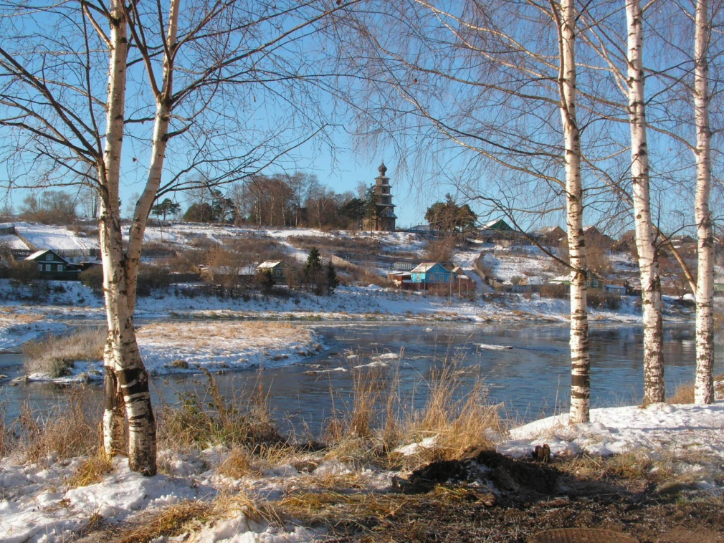
Наступила весна.
Весенние месяцы: март, апрель, май.

Slide 4
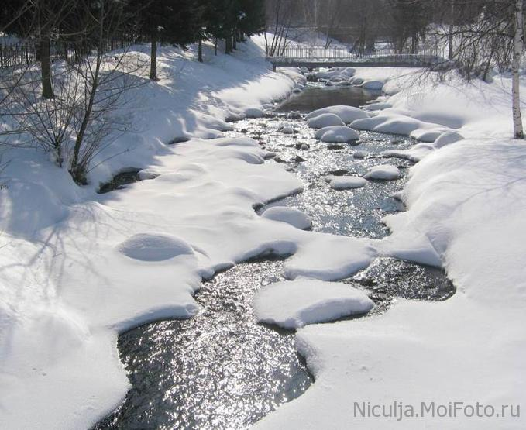
Ручеек
Тает снег. Побежали ручейки.

Slide 5
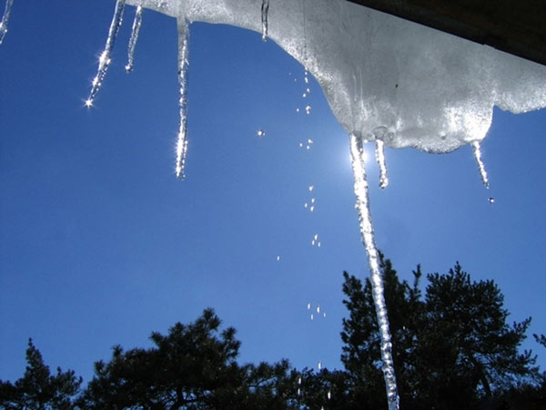
Капель.
Появились сосульки. Капель.

Slide 6
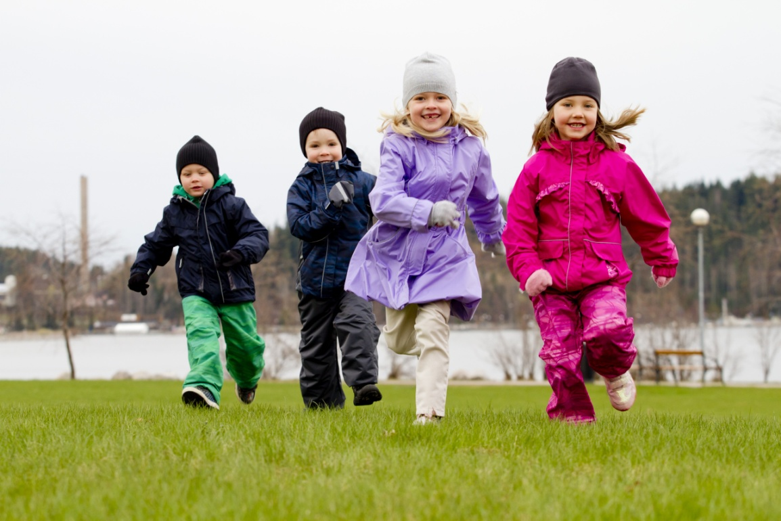
Весенняя одежда
На улице стало тепло. Люди надели весеннюю одежду.

Slide 7
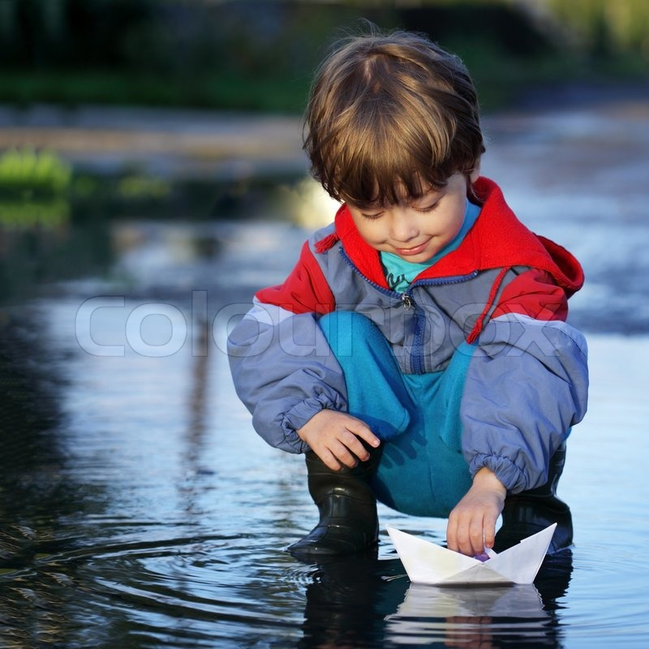
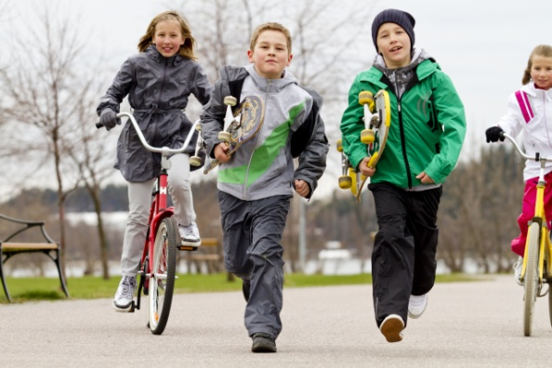
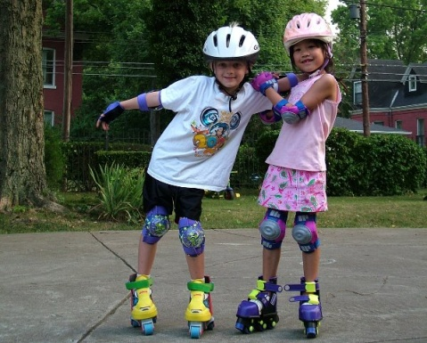
Весенние забавы.
Дети пускают кораблики, катаются на скейтах, велосипедах и роликах.

Slide 8
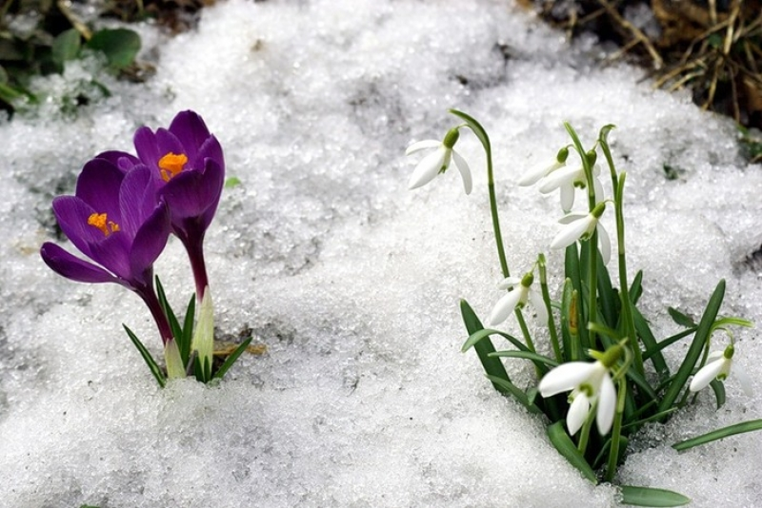
Первые весенние цветы
Появились первые весенние цветы: подснежники и крокусы.

Slide 9
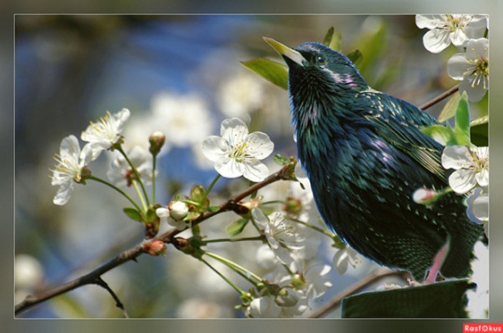
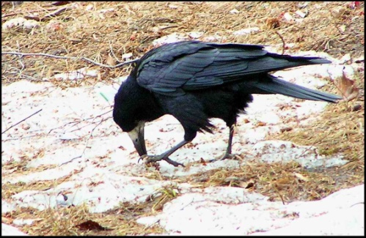
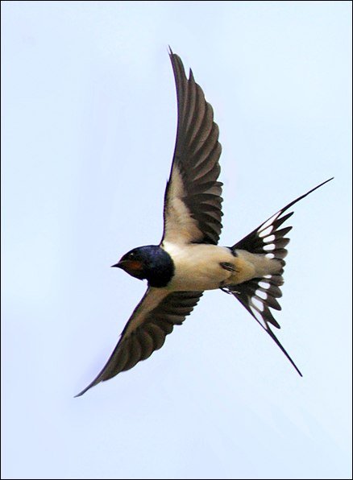
Весенние птицы
С юга прилетели птицы: грачи, ласточки и скворцы

Slide 10
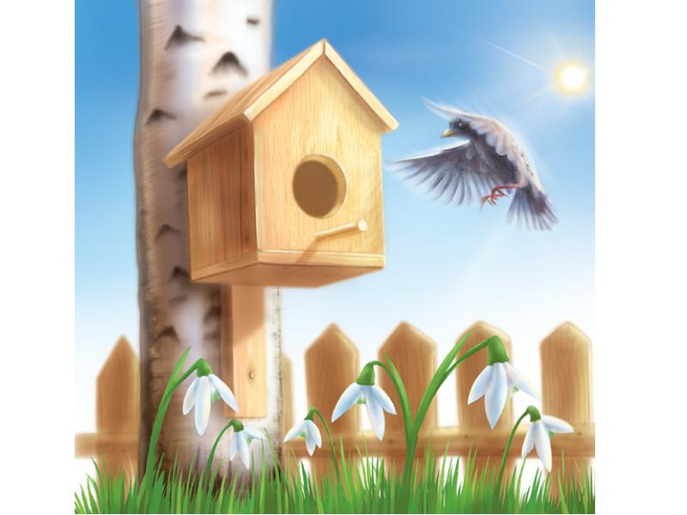
Скворечники
Люди делают скворечники для птиц.

Slide 11
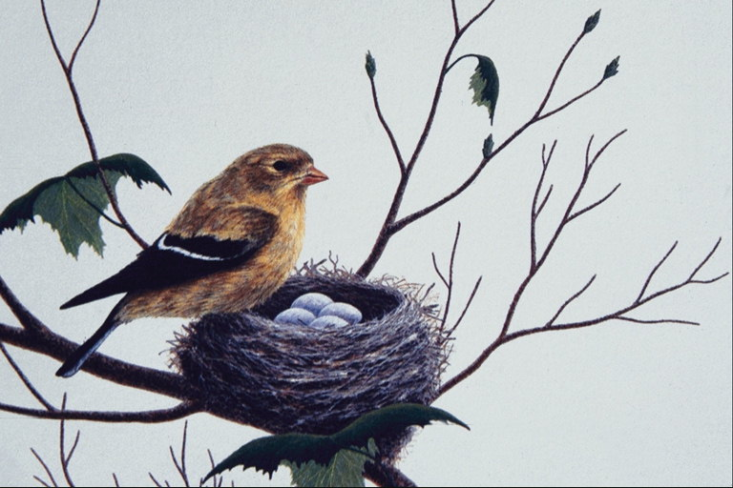
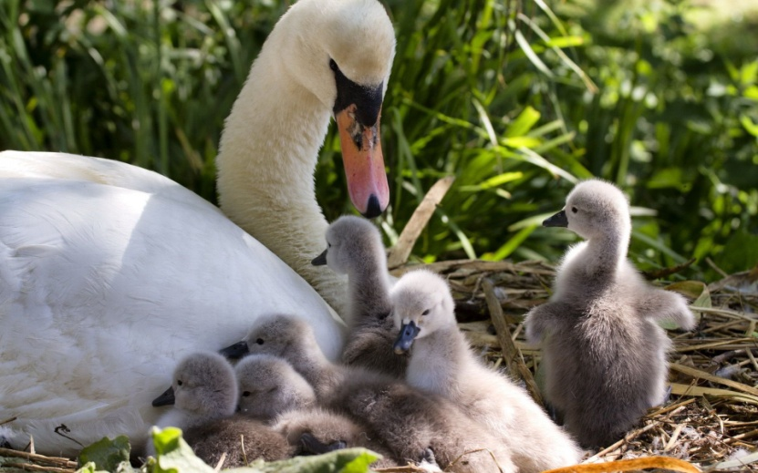
Птицы вьют гнезда и выводят птенцов

Slide 12
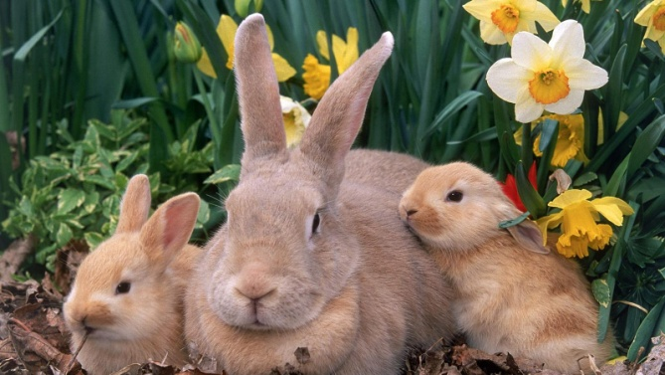
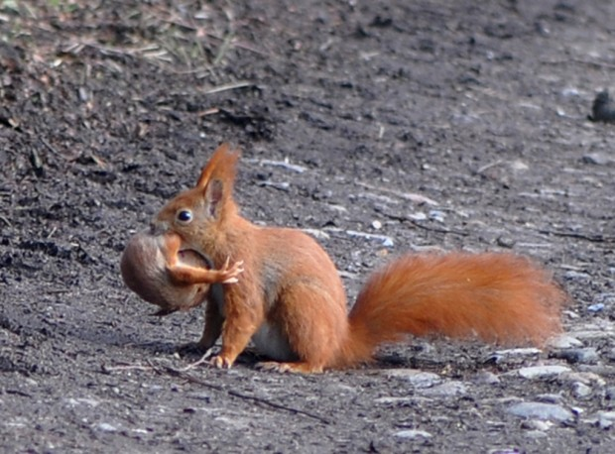
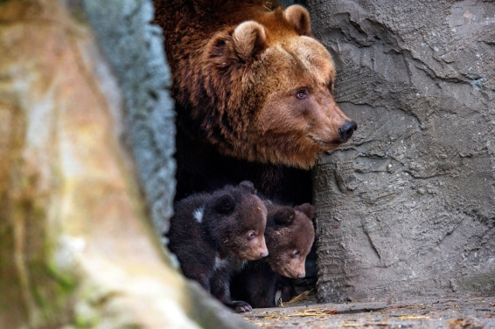
Детеныши зверей
У зверей появились детеныши: у зайцев – зайчата, у белок – бельчата, у медведей – медвежата.

Slide 13
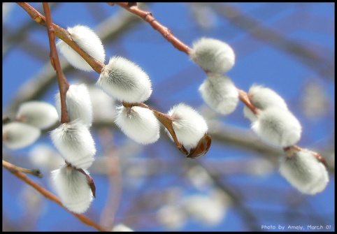
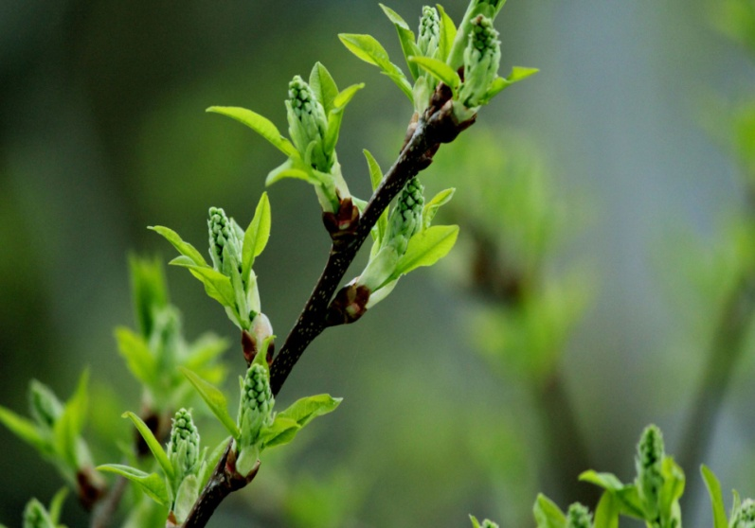
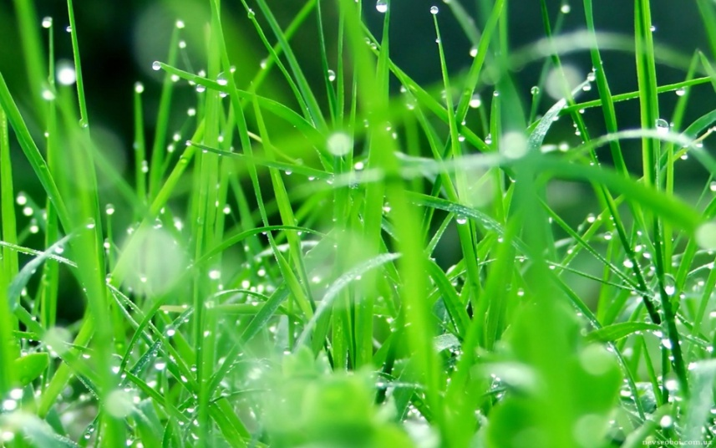
Верба, листочки, трава
Распушилась верба, распустились листочки, зазеленела трава.

Slide 14
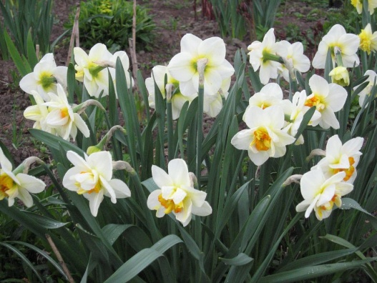
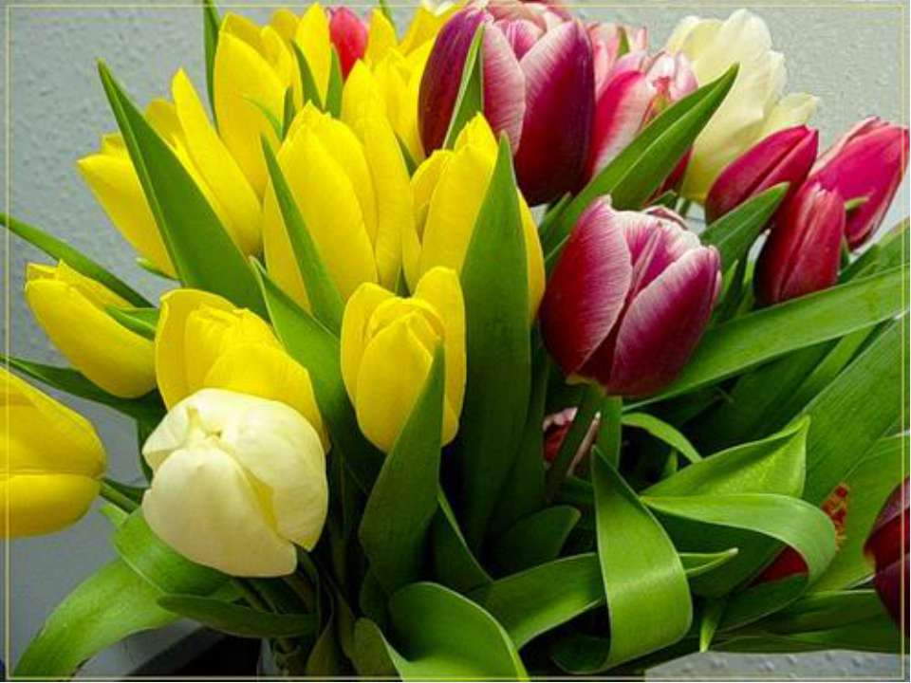
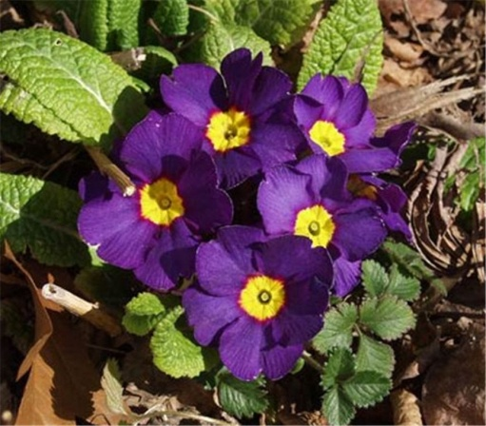
Садовые цветы
Расцвели первоцветы: нарцисс, тюльпан, примула

Slide 15
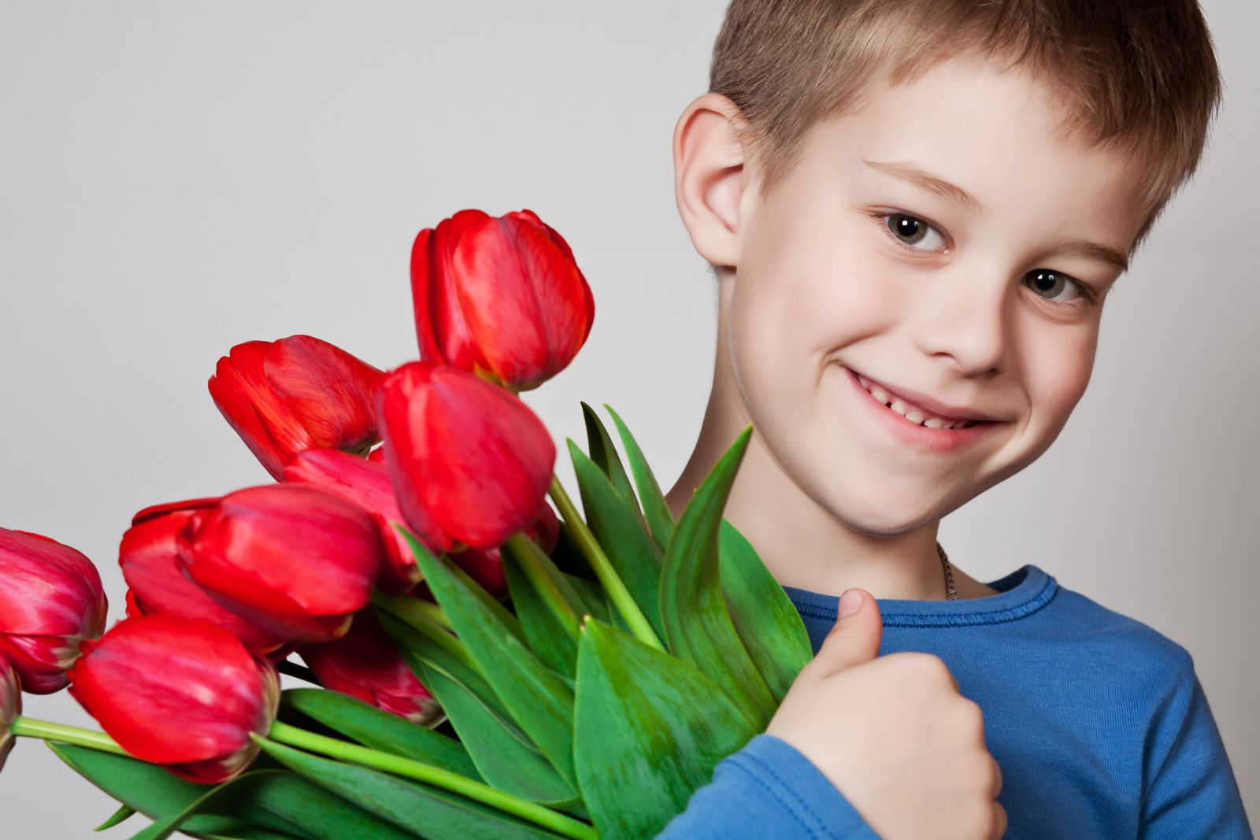
Весенний праздник – 8 марта.
Дети поздравляют мам и бабушек.

Slide 16
Используемые ресурсы
Картинки с поискового сервера Яндекс

